Slide 1
OVOCE DUCHA SVATÉHO V NÁS
AC Bučovice, 18.10.2015

Slide 2
Představme si, že by někdo chtěl a koupil by si:
Telefon, který: netelefonuje, nemá sms, nefunguje žádné další služby ani display, má špatnou baterii a rozpadá se
Auto, které: nejede, nejde do něj nastoupit, odpadává motor, má obrovskou spotřebu a používání je nebezpečné
Dům/ byt, kde není voda, odpad, plyn, elektřina, není vidět přes okna, nejdou otevírat dveře
OVOCE DUCHA SVATÉHO V NÁS

Slide 3
Protikladné touhy
Galatským 5
¹⁶Chci říci: Žijte z moci Božího Ducha, a nepodlehnete tomu, k čemu vás táhne vaše přirozenost.
¹⁷Touhy lidské přirozenosti směřují proti Duchu Božímu, a Boží Duch proti nim. Jde tu o naprostý protiklad, takže děláte to, co dělat nechcete. ²⁵Jsme-li živi Božím Duchem, dejme se Duchem také řídit.
OVOCE DUCHA SVATÉHO V NÁS

Slide 4
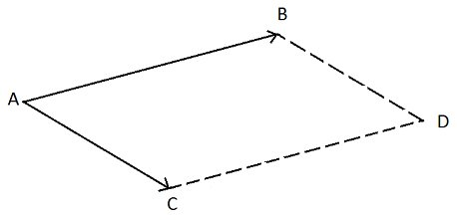
Protikladné touhy
OVOCE DUCHA SVATÉHO V NÁS

Slide 5
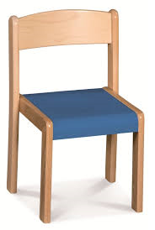
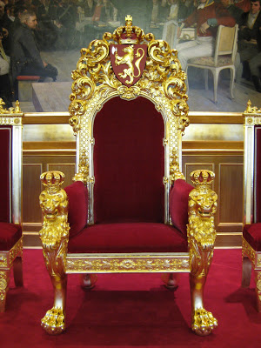
V jakém prostředí žijeme?
Humanismus = náboženství bez živého Boha
Na Boží místo usedl člověk
OVOCE DUCHA SVATÉHO V NÁS

Slide 6
V jakém prostředí žijeme?
Humanismus = náboženství bez živého Boha
Vše pro zákazníka, dítě, občana, rodinu,
vaše pohodlí/ pohodu a spokojenost,
váš úspěch/ prospěch
vaše zábava
vaše štěstí
OVOCE DUCHA SVATÉHO V NÁS

Slide 7
Skutky těla (lidské svévole)
¹⁹Skutky lidské svévole jsou zřejmé: necudnost, nečistota, bezuzdnost,
²⁰modlářství, čarodějství, rozbroje, hádky, žárlivost, vášeň, podlost, rozpory, rozkoly,
²¹závist, opilství, nestřídmost a podobné věci. řídit.
OVOCE DUCHA SVATÉHO V NÁS

Slide 8
Ovoce Ducha
²²Ovoce Božího Ducha však je láska, radost, pokoj, trpělivost, laskavost, dobrota, věrnost,
²³tichost a sebeovládání. Proti tomu se zákon neobrací.
²⁴Ti, kteří náležejí Kristu Ježíši, ukřižovali sami sebe se svými vášněmi a sklony.
²⁵Jsme-li živi Božím Duchem, dejme se Duchem také řídit.
OVOCE DUCHA SVATÉHO V NÁS

Slide 9
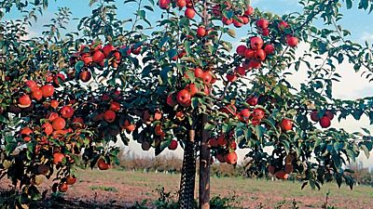
Strom s ovocem
OVOCE DUCHA SVATÉHO V NÁS

Slide 10
K čemu nás Bůh volá?
Abychom se modlili a litovali špatných věcí, přimlouvali se
Abychom se tlačili k Bohu (společenství, Bible….)
Abychom začali přemýšlet o potřebách druhých a pravidelně pomáhali bližním
OVOCE DUCHA SVATÉHO V NÁS

Slide 11
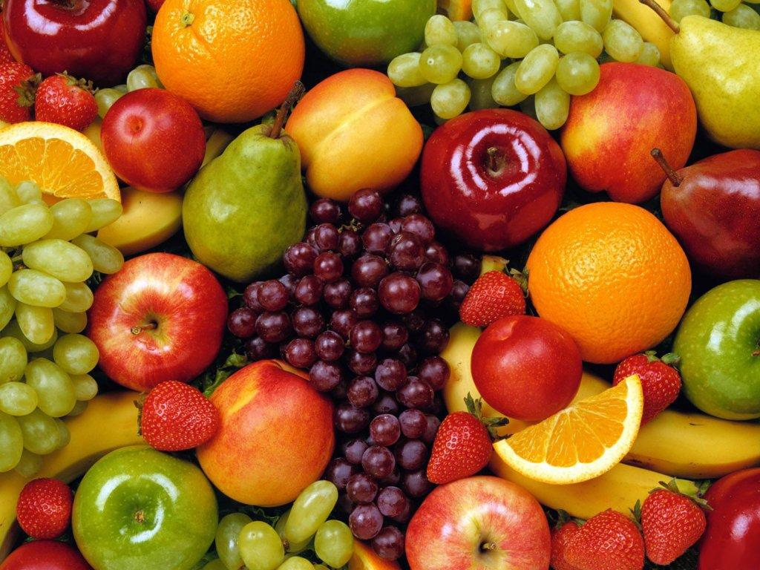
Ovoce
OVOCE DUCHA SVATÉHO V NÁS

Slide 12
K čemu nás Bůh volá?
Modlíš se pravidelně za druhé?
Vyptáváš se Boha na jeho názor?
Zajímáš se o to, jaké jsou Boží sny?
OVOCE DUCHA SVATÉHO V NÁS

